Slide 1
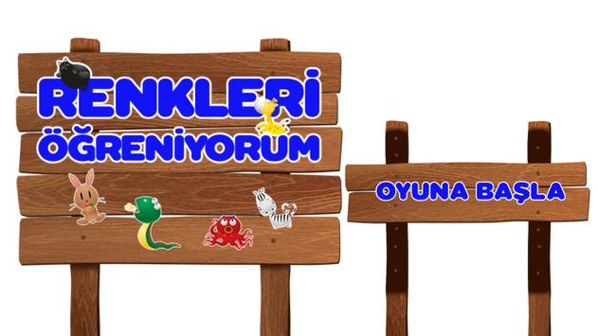
Dönüşlü çatılı fiiller

Slide 2
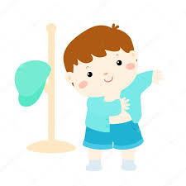
Çocuk kendini hazırlar.
Çocuk hazırlanır.

Slide 3
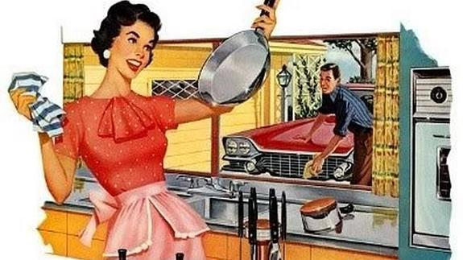
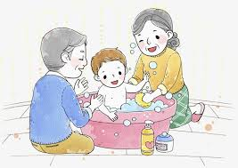
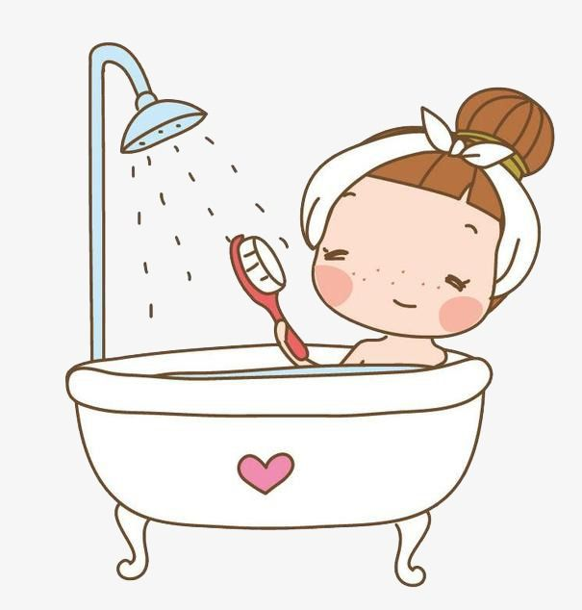
Ali arabasını yıkadı.
Bebek annesi tarafından yıkandı.
Bebek kendi kendine yıkandı.
Edilgen
Dönüşlü
Etken
-In
-ıl
-In
-n
-n

Slide 4
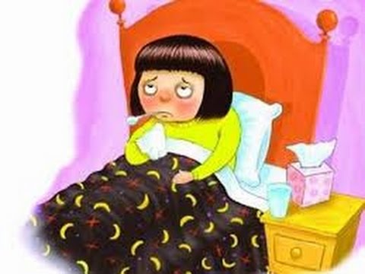
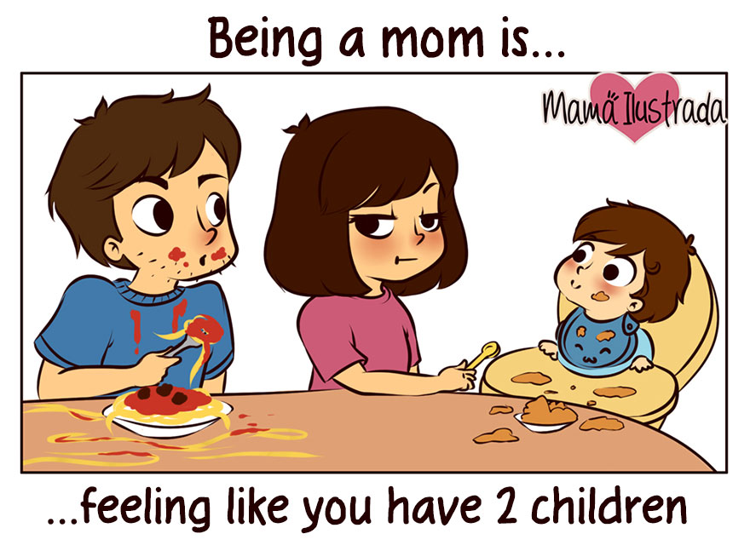

sifatlar
&
adlar
- lan / - len
Sanırım hasta-lan-dım
Çocuk kir-len-di.
Öğrenci hüzün-len-di.

Slide 5
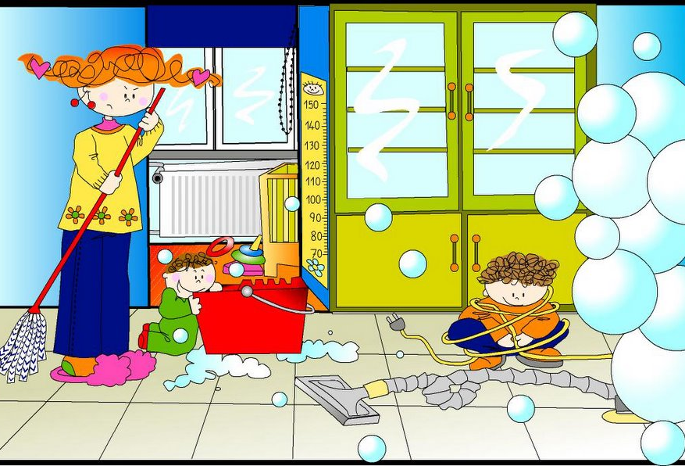
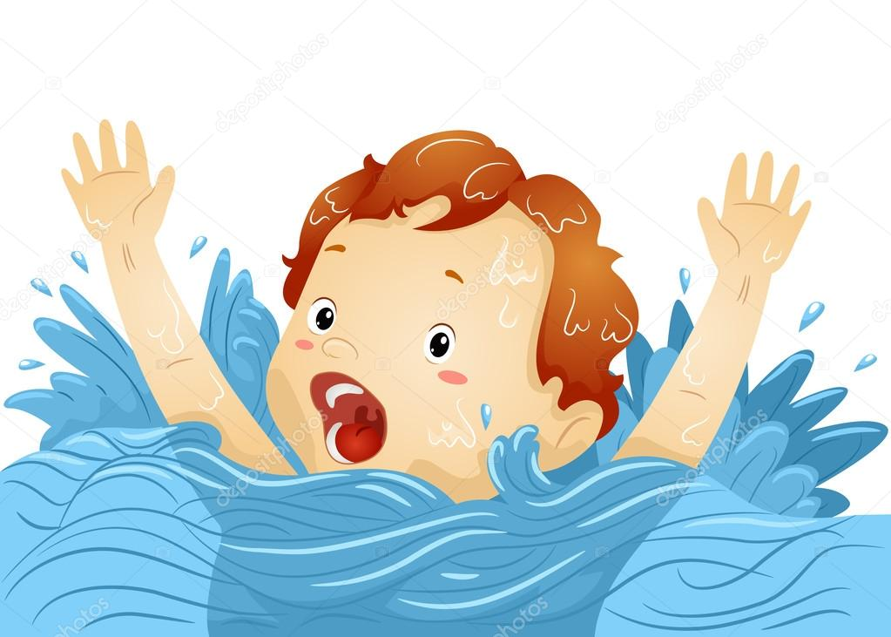
Annem haftada 98 saat çalışır.
Anne yor-ul-ur.
Çocuk yüz-e-mez.
'İmdat' Çocuk boğ-ul-uyor.
-il
-ül
-ıl
-ul

Slide 6
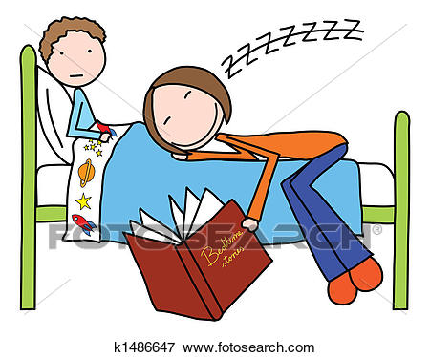
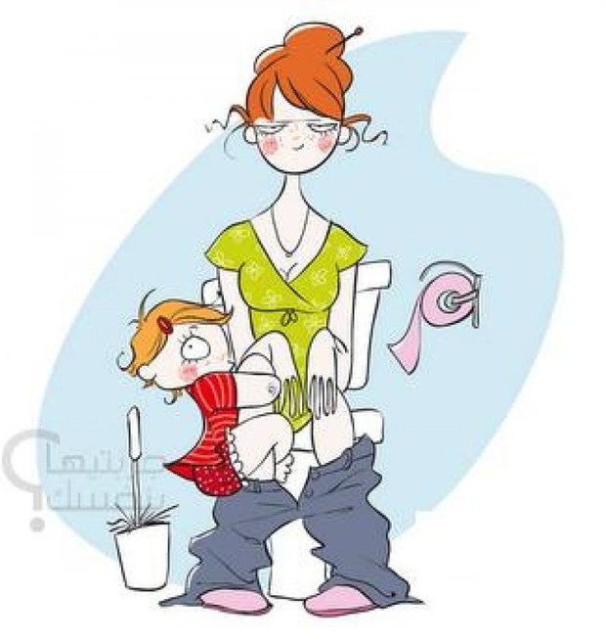
Erkek yat-tı.
Yat-ış-tı.
Annem hiçbir tedbir almadı.
Annem her şeye alışır.
-(i)ş
-(ü)ş
-(ı)ş
-(u)ş

Slide 7
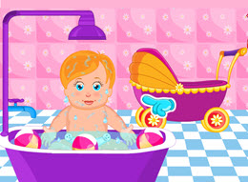

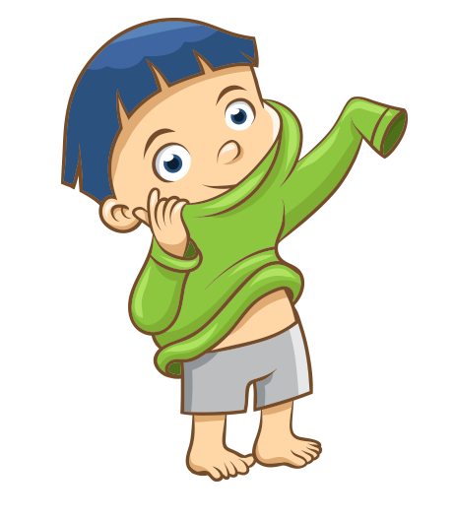
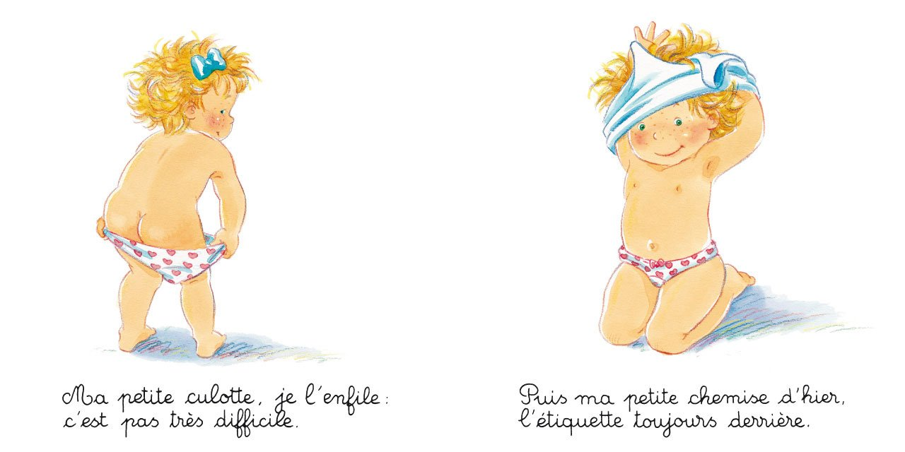
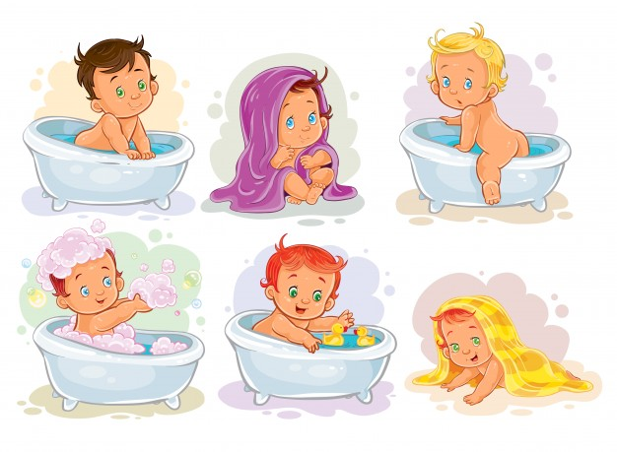
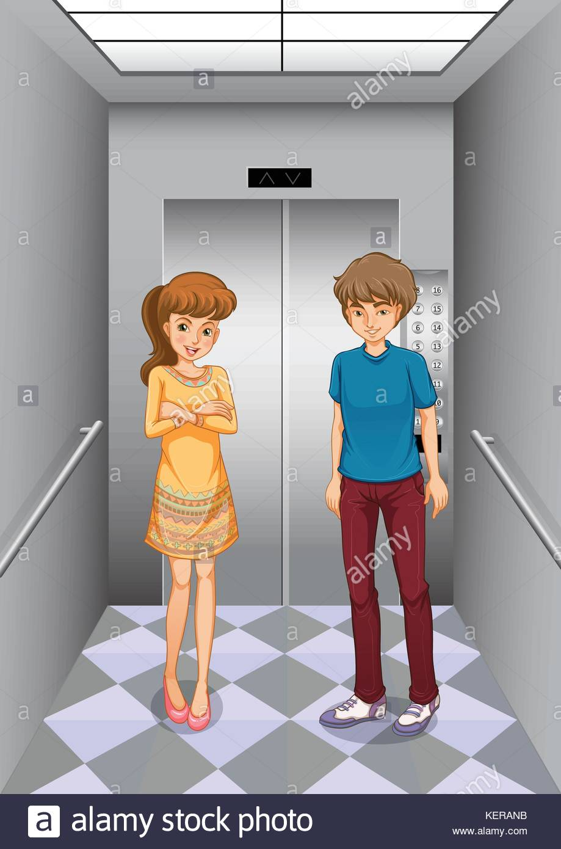
Ben kendi kendime .................
Sen kendi kendine ................
O kendi kendine .................
Biz kendi kendimize ...............
Siz kendi kendinize ..............
Onlar kendi kendilerine ..........

Slide 8
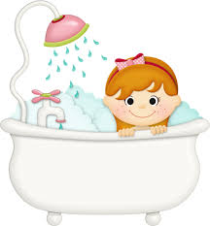
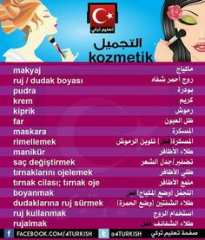
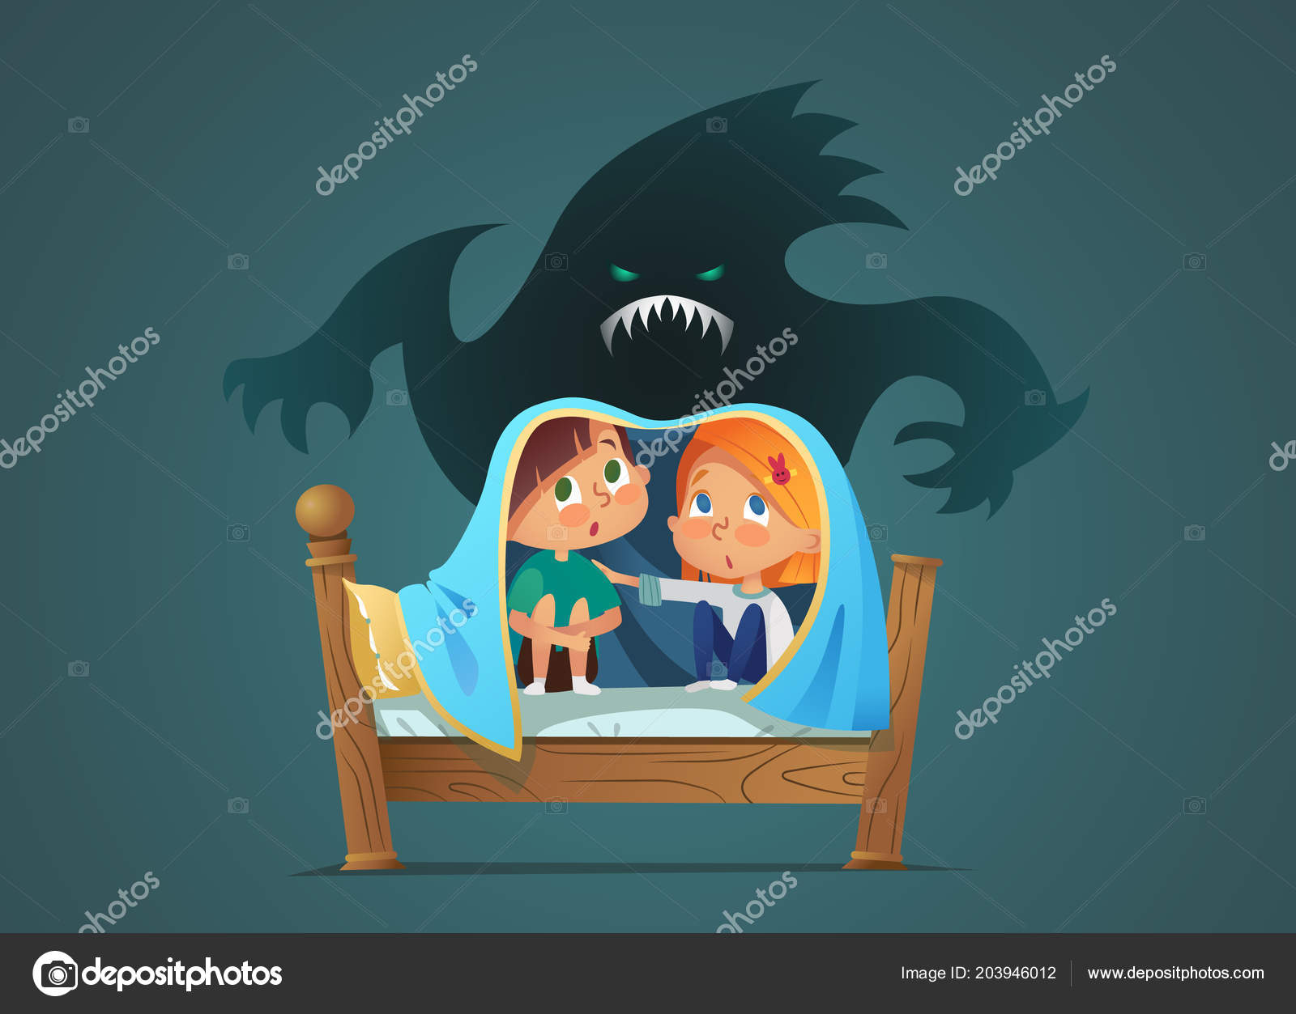
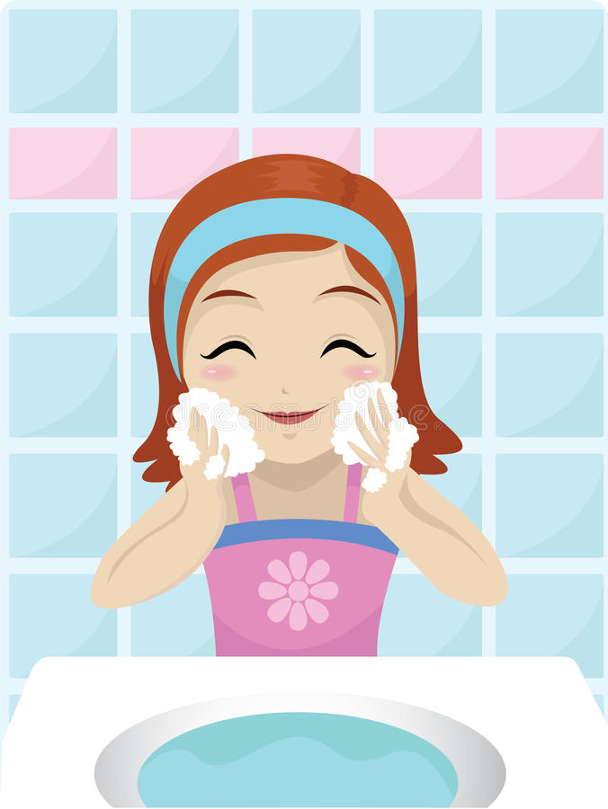
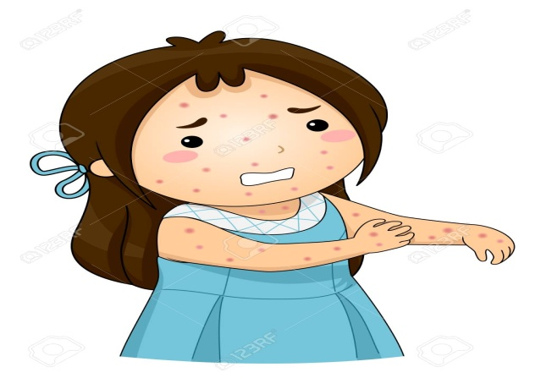
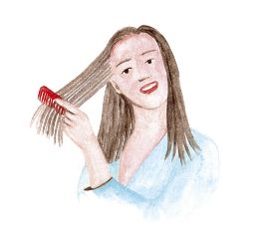
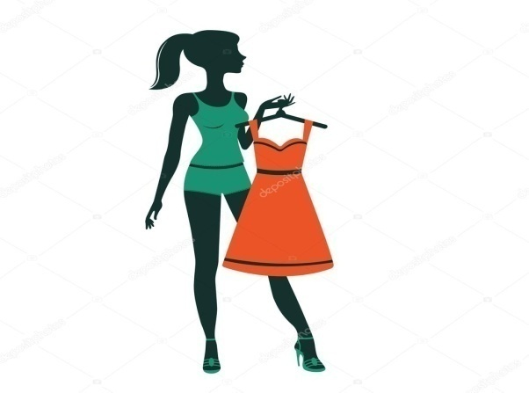
DÖNÜŞLÜ EYLEM
yıkanıyorum
πλένομαι
boyanıyorum
βάφομαι
saklanıyorum
κρύβομαι
kaşınıyorum
ξύνομαι
taranıyorum
χτενίζομαι
giyiniyorum
ντύνομαι

Slide 9
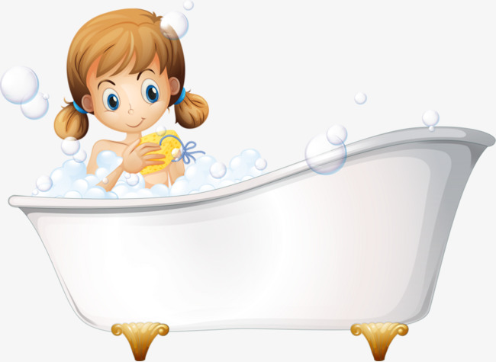
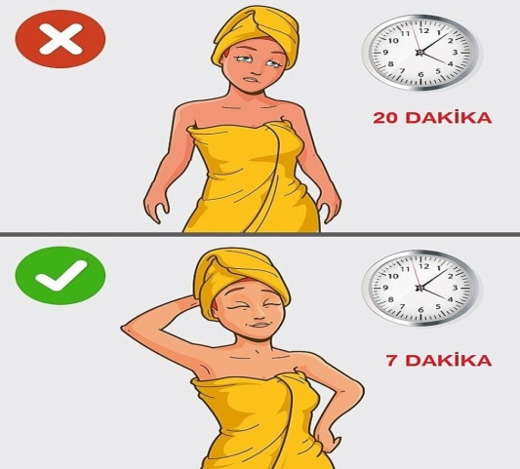
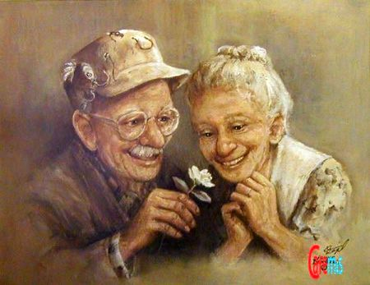
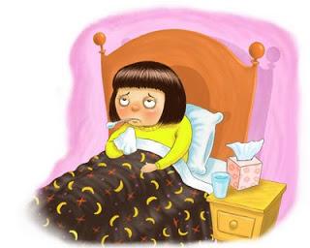
soyunuyorum
γδύνομαι
sabunlanıyorum
σαπουνίζομαι
kurulanıyorum
στεγνώνομαι
hastalanıyorum
αρρωσταίνω
pisleniyorum/kirleniyorum
λερώνομαι
yaşlanıyorum
γερνώ

Slide 10

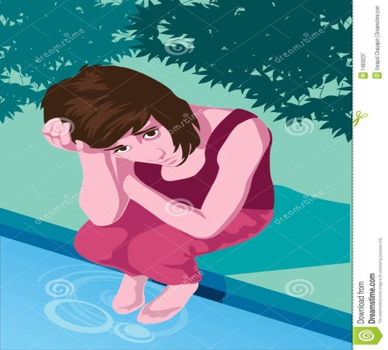

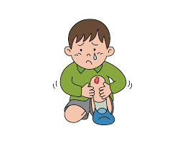
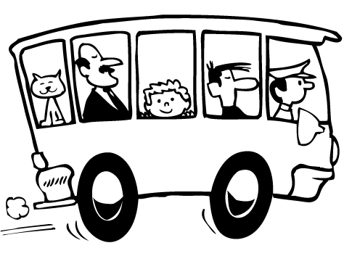
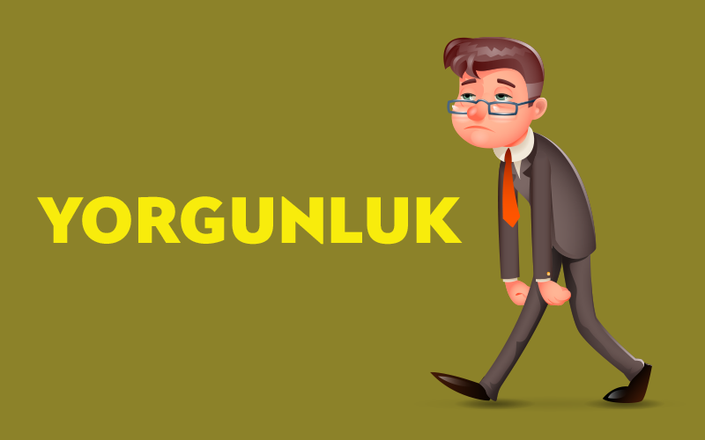
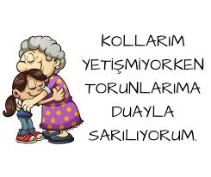
yaralanıyorum
τραυματίζομαι
öfkeleniyorum
θυμώνω
kederleniyorum
λυπάμαι
yoruluyorum
κουράζομαι
sarılıyorum
αγκαλιάζω
yetişiyorum
προλαβαίνω

Slide 11
Alıştırmalar
Bu işe gerçekten |  | çok yorulduk.
Dağa çıkarken hepimiz |  | büzüldü.
Yaşlı adam bir köşeye |  | dağın arkasına çekildi.
Düşman askerleri |  | atıldı.
İki gün süren dev dalgalardan sonra |  | çok sevindim.
Asker ileriye |  | çok üzüldüm.
Öğrenciler karşımıza |  | deniz duruldu.
Sınavı başarınca |  | dizildi.

Slide 12
Alıştırmalar
Bu işe gerçekten |  | çok yorulduk.
Dağa çıkarken hepimiz |  | büzüldü.
Yaşlı adam bir köşeye |  | dağın arkasına çekildi.
Düşman askerleri |  | atıldı.
İki gün süren dev dalgalardan sonra |  | çok sevindim.
Asker ileriye |  | çok üzüldüm.
Öğrenciler karşımıza |  | deniz duruldu.
Sınavı başarınca |  | dizildi.

Slide 13
Bu sabah erkenden |  | göründüm.
Gelirken müdürü |  | giyindim.
Geçen yıl Hasan Bey eşinden |  | soyundu.
Ahmet Bey politikacı olmaya |  | boşandı.
Adam düşmemek için pencereye |  | dövündü.
Yaşlı kadın akşama kadar |  | tutundu.
Çocuk tam bir dövüşçü gibi |  | oluştu.
Ahmet Bey uyumak için hemen |  | kalkıştı.
Halkta yanlış bir kanı |  | yetişti.
Alıştırmalar
5

Slide 14
Bu sabah erkenden |  | göründüm.
Gelirken müdürü |  | giyindim.
Geçen yıl Hasan Bey eşinden |  | soyundu.
Ahmet Bey politikacı olmaya |  | boşandı.
Adam düşmemek için pencereye |  | dövündü.
Yaşlı kadın akşama kadar |  | tutundu.
Çocuk tam bir dövüşçü gibi |  | oluştu.
Halkta yanlış bir kanı |  | yetişti.
Ahmet Bey uyumak için hemen |  | kalkıştı.
Alıştırmalar

Slide 15
Yeni Sözlük
Büzülmek αποτραβιέμαι (büzmek συρρικνώνω)
Dalga κύμα
Dev γιγάντιος
Dizilmek μπαίνω στη σειρά (dizmek βάζω σε σειρά)
Dövüşçü καβγατζής
Durulmak γίνομαι λάδι / καταλαγιάζω (durmak σταματώ)
Dövünmek θρηνώ (dövmek δέρνω)
Görünmek παρουσιάζομαι
Kanı άποψη
Kalkışmak προσπαθώ / τολμώ (kalkmak σηκώνομαι )
Oluşmak δημιουργούμαι / γεννιέμαι / αποτελούμαι
Tutunmak πιάνομαι /αρπάζομαι / κρατιέμαι
Üzülmek στενοχωριέμαι
Yetişmek μεγαλώνω (yetmek αρκώ / ικανοποιώ)

